Slide 1
FTP
File Transfer Protocol
Nicolas, Frederik, Nicolai og Josefine

Slide 2
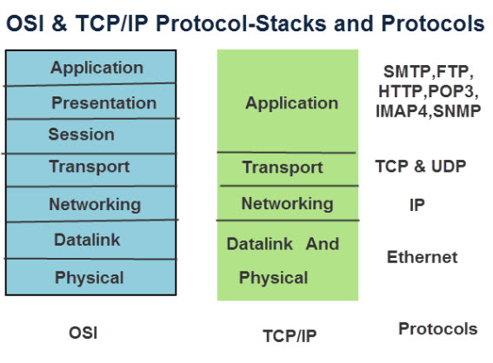
Application
TCP/IP model : Application
OSI: Application, sidste layer

Slide 3
Dataoverførsel
Bestemmer regler for bruger/host til access og overføre filer fra en anden host over netværk
Bruger TCP port 21 -client commands
Port 20 for data overførsel

Slide 4
Klient & Server
Udviklet til at overføre filer mellem client og en server
FTP client er en applikation som køres på en computer og henter/sender til en FTP server
Bruges også tit for adgang til backend på en webserver
Der er afarter af af FTP: TFTP, SSHFTP, SFTP, FTPS De har med hvordan sikkerheden håndteres.

